Slide 1
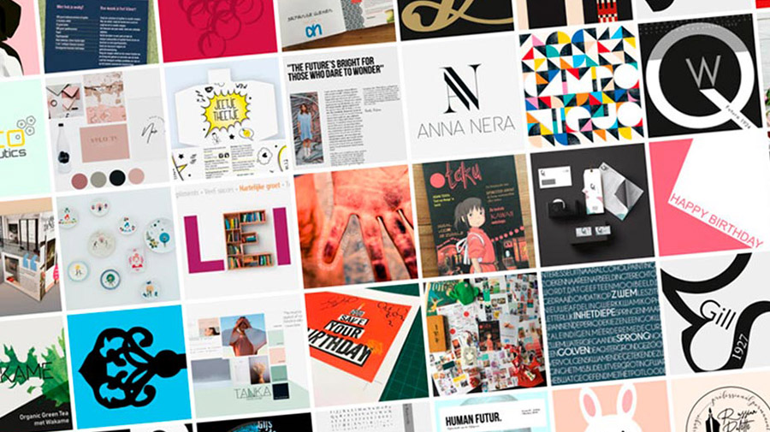
Grafische vormgeving
SVH

Slide 2
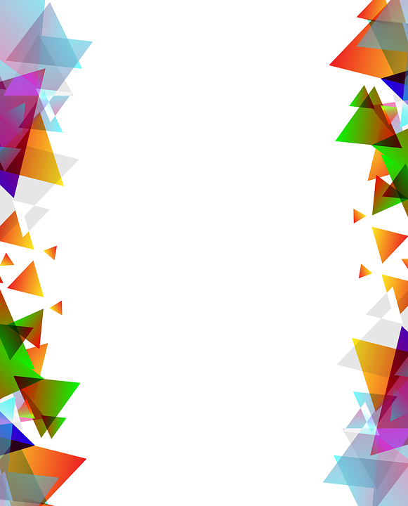
Wat staat ons te wachten?
6 weken grafische vormgeving
Uiteindelijk inleveren : portfolio, groene map (proces)
- Moodboard
- Fotografie, perspectief
- Book-face
- Drie snelle schetsen
- Vervormen afbeelding
- Quote
- Woord in beeld
- Peer to Peer reflectie
Eindwerk, keuze uit 3

Slide 3
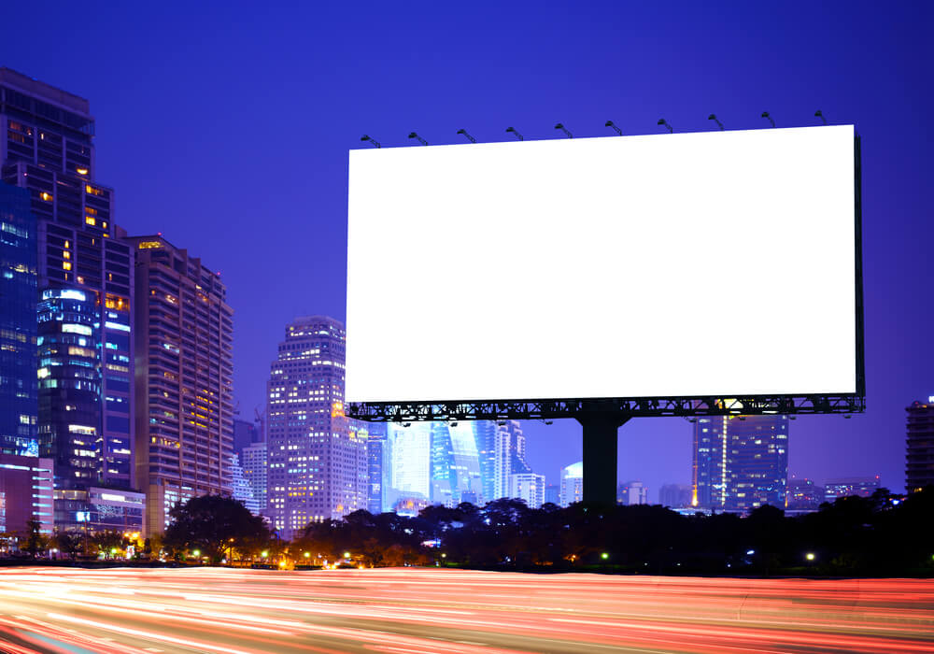
Wat is dat nu grafische vormgeving?
Vormgeving waarbij letters, woorden en beelden
zoals foto’s en tekeningen gebruikt worden.
Wat doet iemand die grafisch vormgever is?
Het voorbereiden en creëren van woorden en beelden
voor commerciële toepassingen zoals
ontwerpen van posters, flyers, advertenties, boekomslagen en magazines.
Maar ook billboards, verpakkingen, stickers en websites.

Slide 4
Wie weet ze nog?
De 7 beeldaspecten?

Slide 5
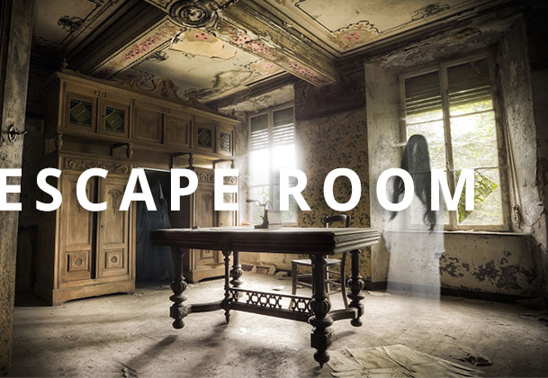
Maar nu eerst…
Wie kan er ontsnappen uit deze escaperoom!
Gebruik de 7 beeldaspecten om verschillende kluizen open te maken…
https://roomescapemaker.com/u/svh/grafischevormge

Slide 6
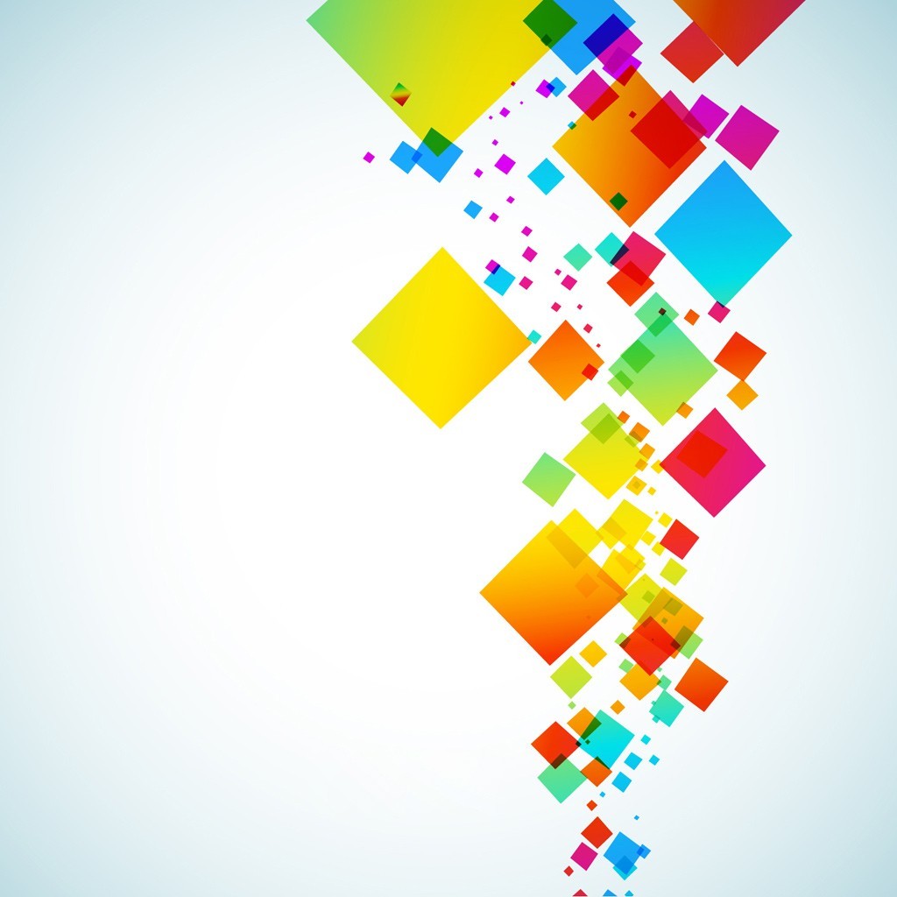
Eerst een korte herhaling….
Wie weet nog wat een grafisch vormgever is?
Werken voor een opdrachtgever…., waar moet je rekening mee houden?

Slide 7
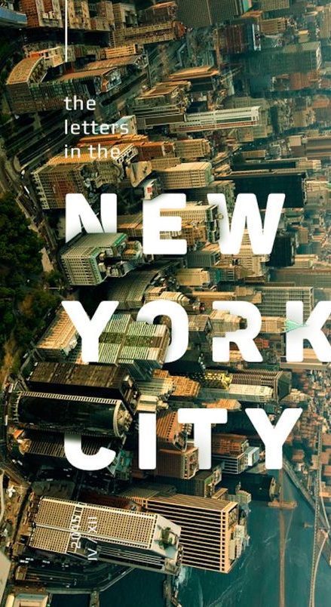
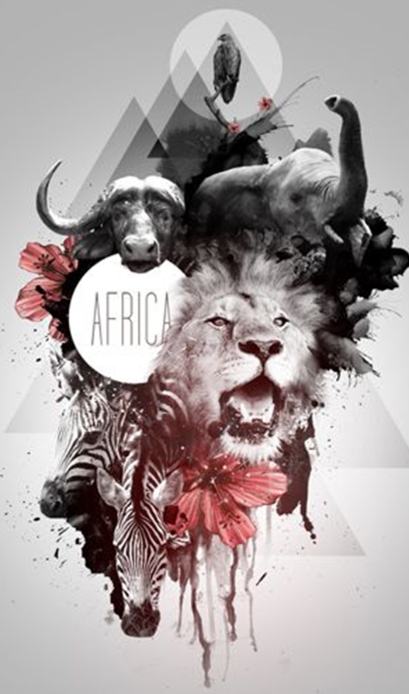
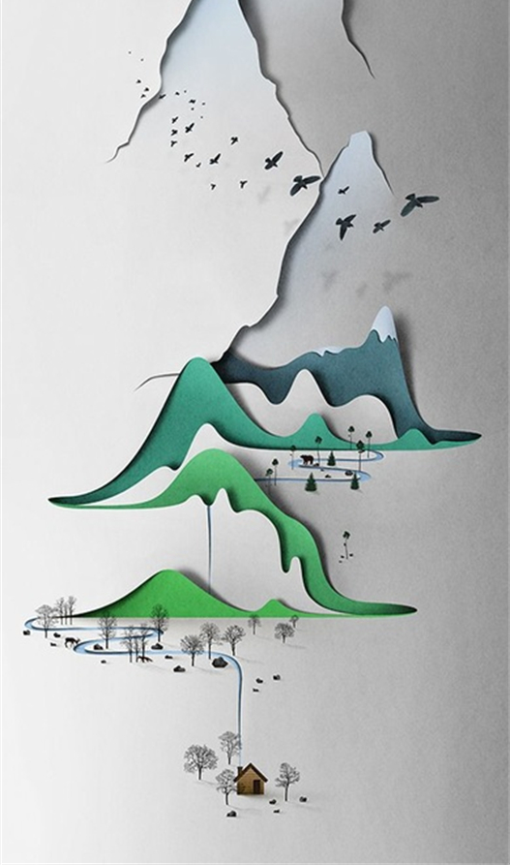
Tijd voor een keuze…. eindwerk, keuze 1
Collage-poster
Als eindwerk kun je kiezen om een collage-poster te maken.
Collage is een voorstelling gemaakt met losse stukjes materiaal, bijvoorbeeld papier.
In deze collage-poster maak je reclame voor een land of gebied.
Gebruik minimaal 2 verschillende materialen.

Slide 8
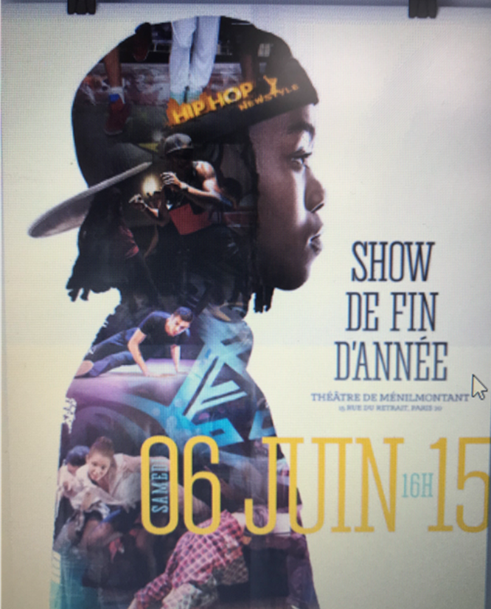
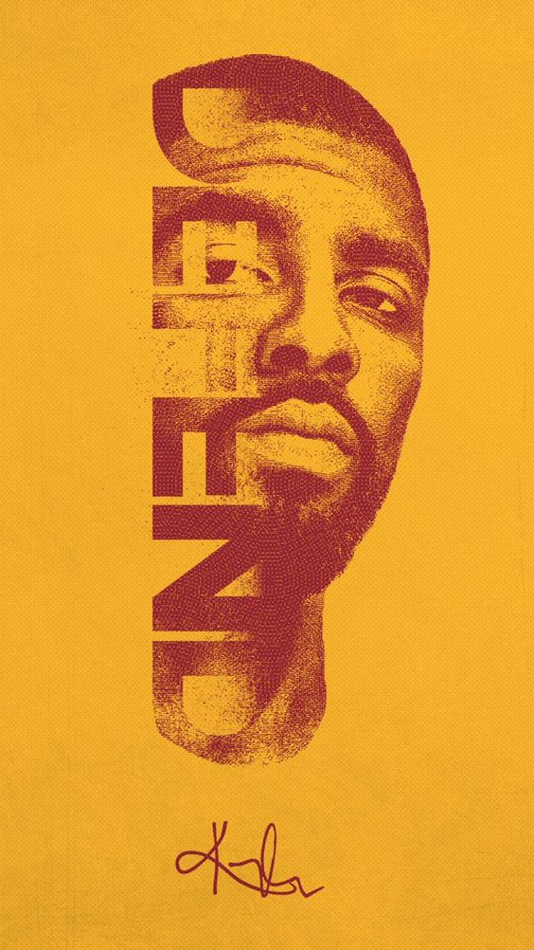
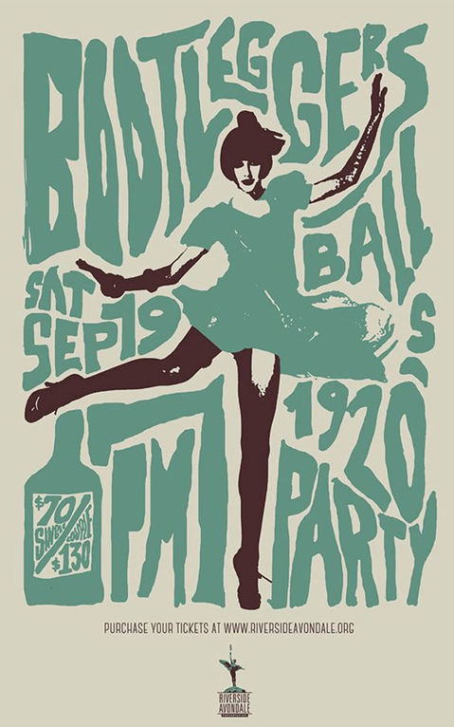
Tijd voor een keuze…. eindwerk, keuze 2
CD/LP hoes
*Als eindwerk kun je kiezen om een LP/CD hoes te ontwerpen.
Maak in je ontwerp gebruik van vorm en restvorm.
Op deze ‘hoes’ maak je reclame voor een persoon of hobby.
Dit mag digitaal, of 2D gemaakt worden.

Slide 9
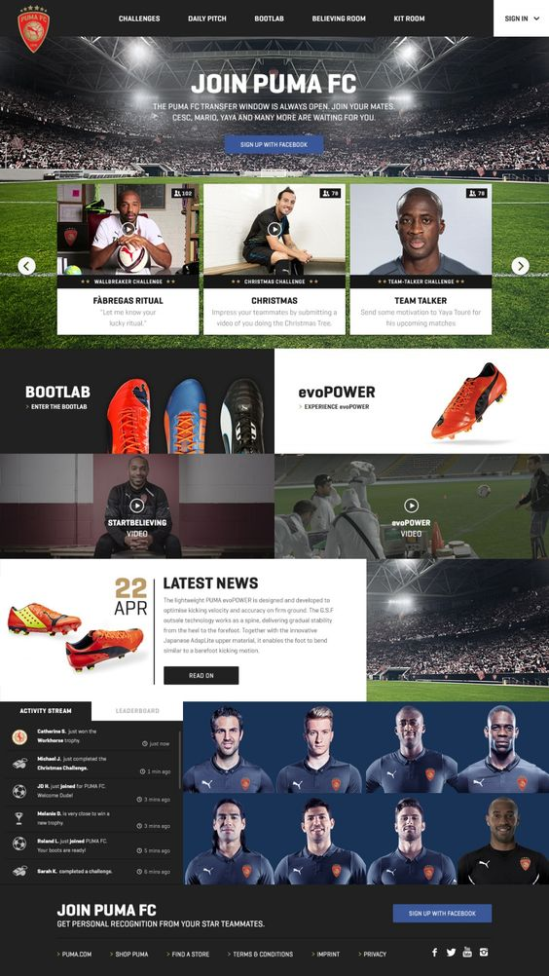
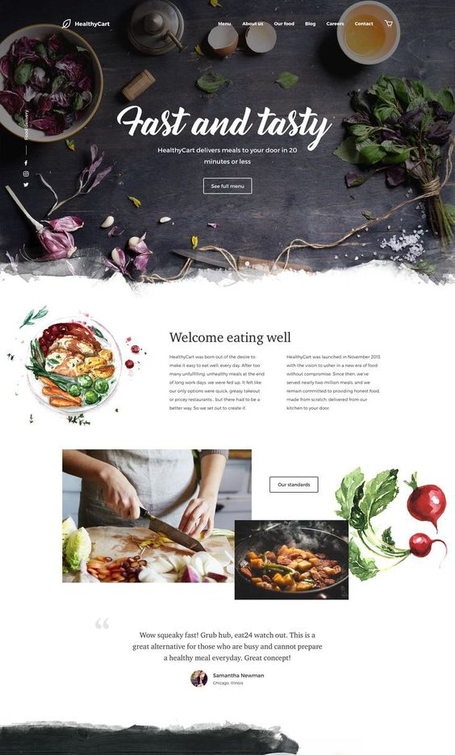
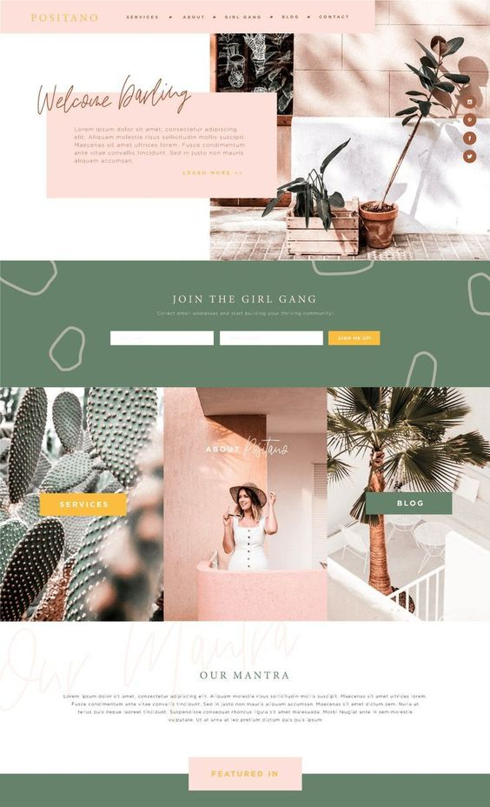
Tijd voor een keuze…. eindwerk, keuze 3
website
*Als eindwerk kun je kiezen om een website te ontwerpen.
Maak in je ontwerp OOK gebruik van je eigen gemaakte foto’s.
Op deze website maak je reclame voor een hobby of…?
De website wordt gemaakt via: jouwweb.nl

Slide 10
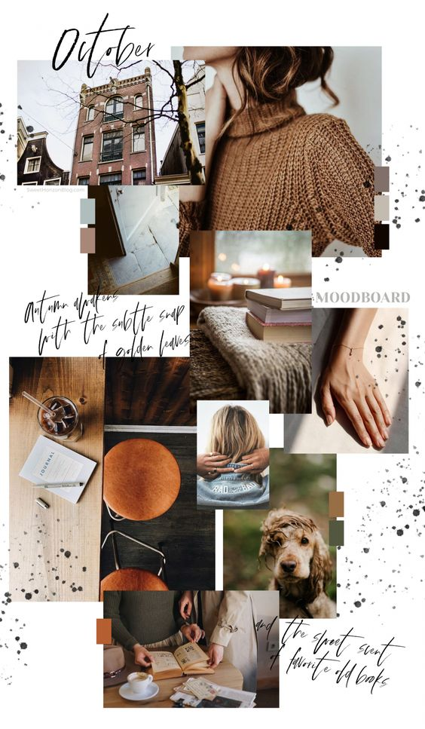
Tijd voor een..
moodboard
Portfolio-opdracht 1
Stap 1: Kies 1 van de 3 thema’s :
- Collage-poster
- CD/LP hoes
- Website
Stap 2: Lees nog eens goed de eisen van jouw thema!
Stap 3: Ga eens opzoek naar verschillende voorbeelden
Stap 4: Zoek eigen inspiratie, kleurenpalet, texturen en vormen.
Stap 5: Voeg dit samen tot een moodboard, dit mag meteen digitaal maar kan ook met ‘echte materialen’.
Maak een collage van afbeeldingen van internet of uit tijdschriften
Je moet bij elke afbeelding kunnen uitleggen waarom je ervoor hebt gekozen
Zorg dat men in één oogopslag kan zien wat jouw thema is, schrijf dit erbij!

Slide 11
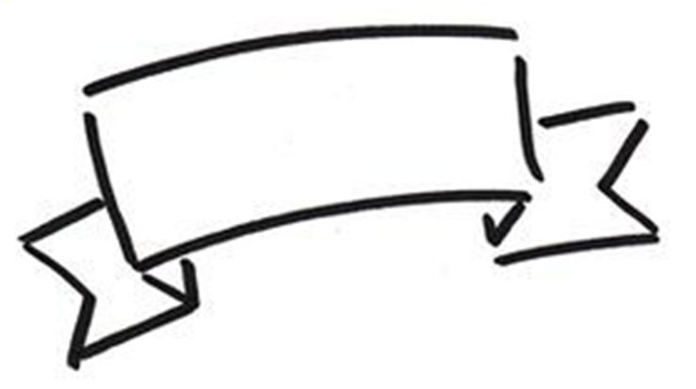
Basis begrippen fotografie
Perspectief
Kadrering

Slide 12
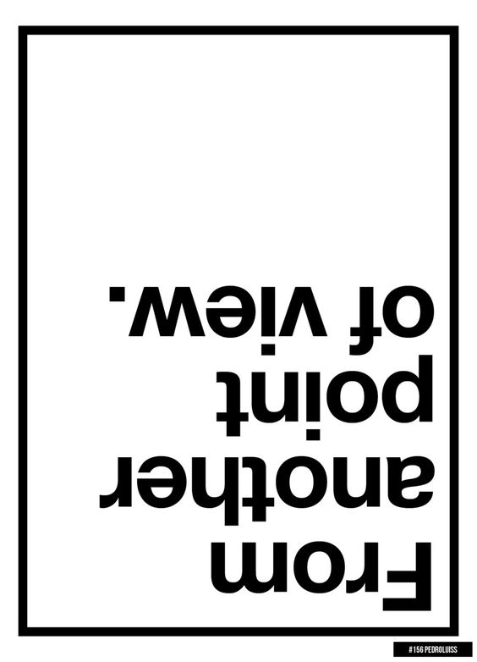
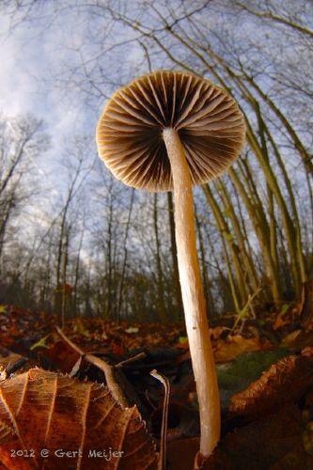
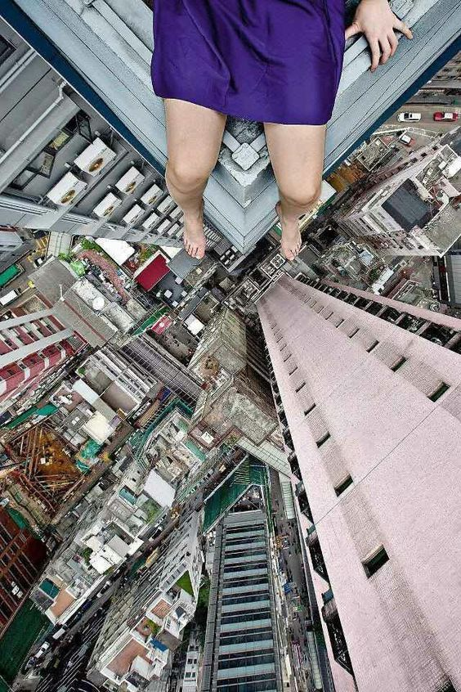
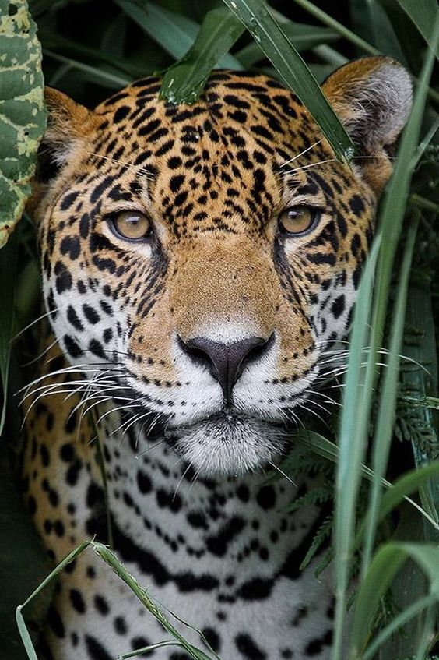
Het camerastandpunt of perspectief is de hoogte en de hoek van waaruit de camera filmt of fotografeert.
Er zijn 3 belangrijke perspectieven:
Portfolio-opdracht 2,
perspectief
Gebruik werkblad G.V. 1
Vogelperspectief
Kikkerperspectief
Ooghoogteperspectief
Maak zelf eens 3 foto’s met verschillende perspectieven!

Slide 13
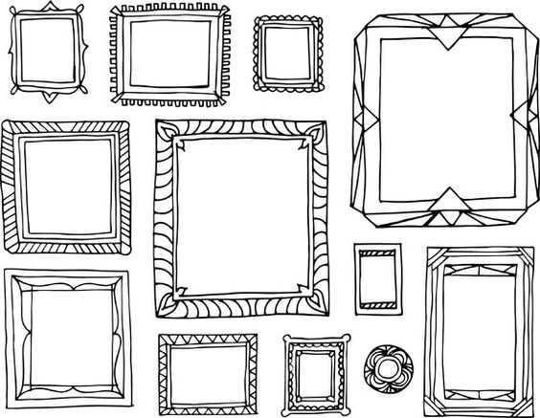
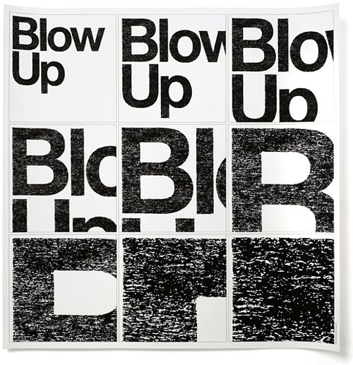
Kadreren is beslissen wat je in beeld brengt. Hoe kun je dit doen?
Dit kan door in- of uit te zoomen. Waar wil je het belangrijkste in je beeld? Je denkt
dus na over de compositie.
Kadrering
Wat wil je wel of niet in beeld?
Wil je alles in beeld of een gedeelte?

Slide 14
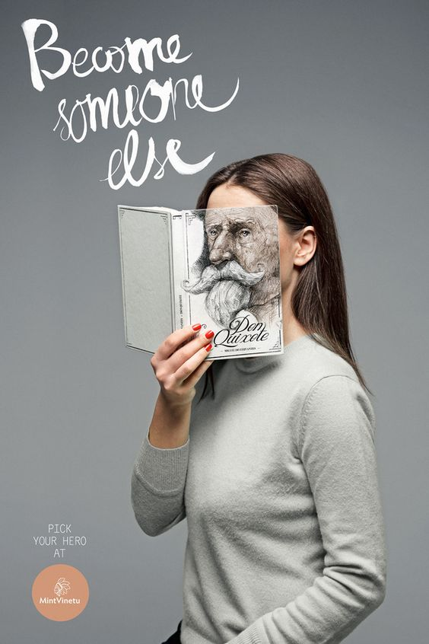
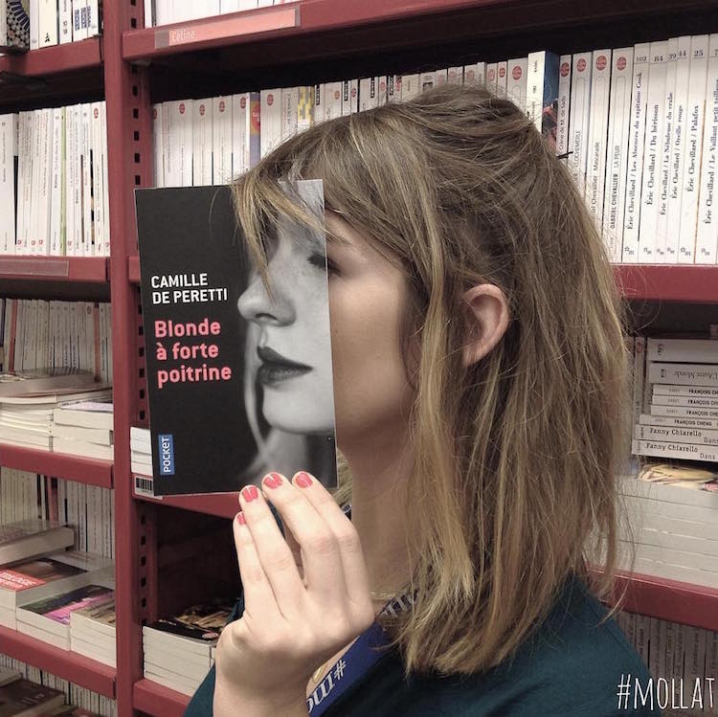
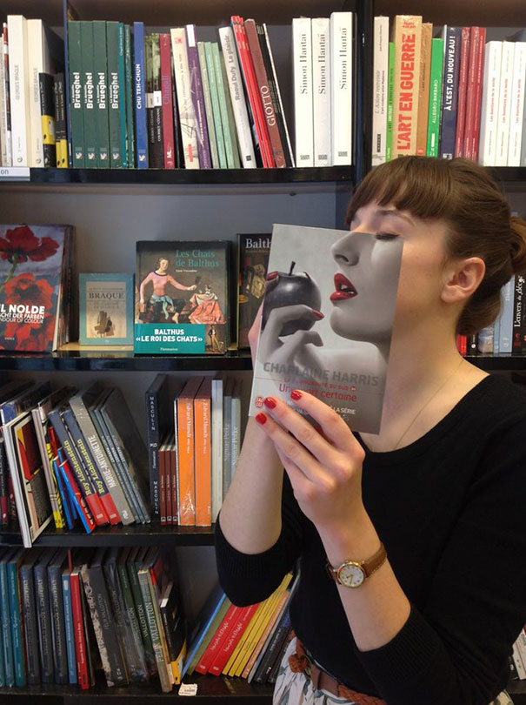
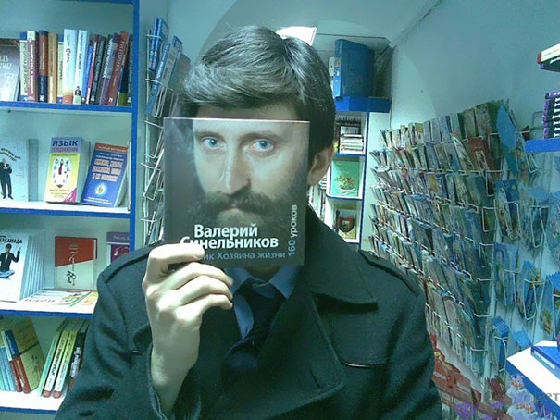
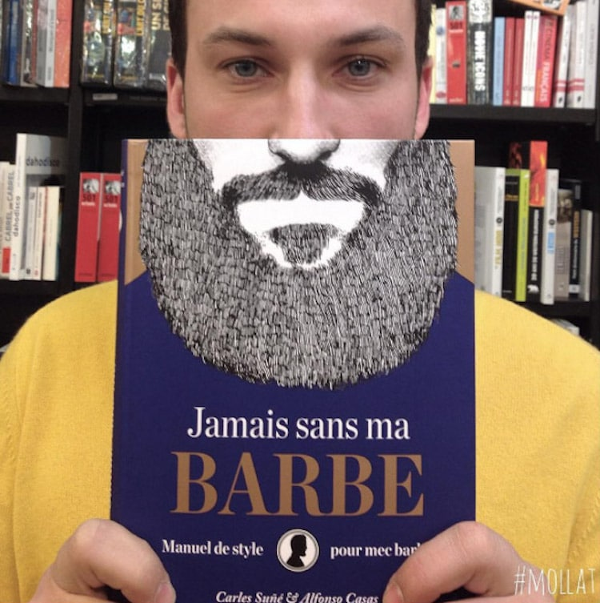
Book-face
We gaan kadering en perspectief toepassen in een SELFIE!....en dan bedoel ik natuurlijk geen standaard-selfie.
Een goed zelfportret vertelt een verhaal. Je vertelt iets over jezelf. Je moet goed weten wat je wilt vertellen en de juiste voorbereidingen treffen.
Wat wil je vertellen? Wat heb je daar voor nodig?
Portfolio-opdracht 3,
Book-face

Slide 15
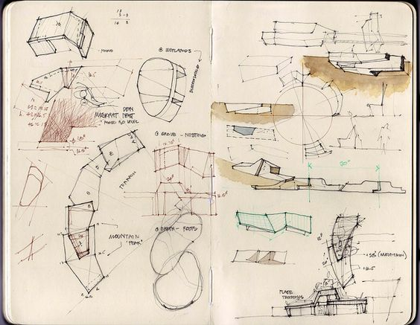
Schetsen en ontwerpen
Maak drie snelle schetsen met grijspotlood, gebruik je moodboard (dit zijn snelle tekeningen die je later kan uitwerken).
Dit mag snel
Gebruik tekst als uitleg nodig is, denk aan textuur of materiaal
Denk na of het haalbaar is om te maken
Teken hetgeen dat jij daadwerkelijk gaat maken
Portfolio-opdracht 4
Drie snelle schetsen

Slide 16
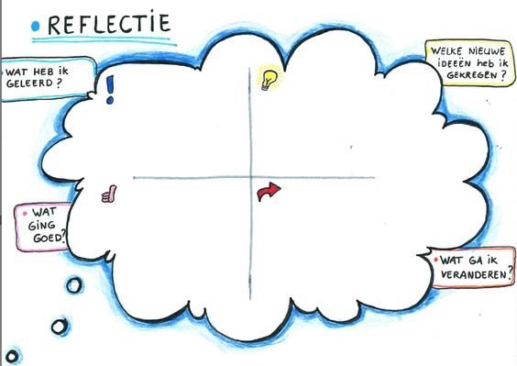
Nieuwe manier van reflectie,
PEER to PEER reflectie!
Maken groepjes van drie,
presenteer kort
je eindwerk..
Portfolio-opdracht 5,
Peer-reflectie
Ontvang feedback via padlet!
Sla de padlet (als PDF) voordat de volgende presenteert!

Slide 17
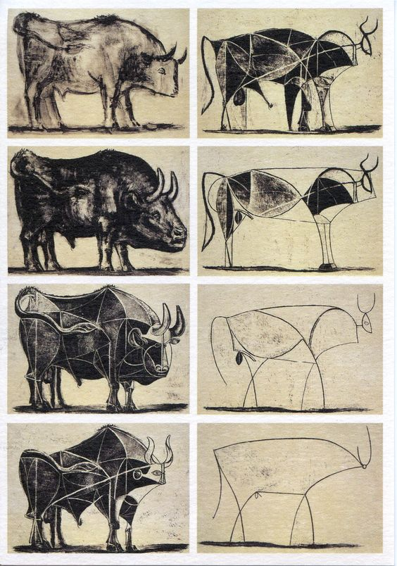
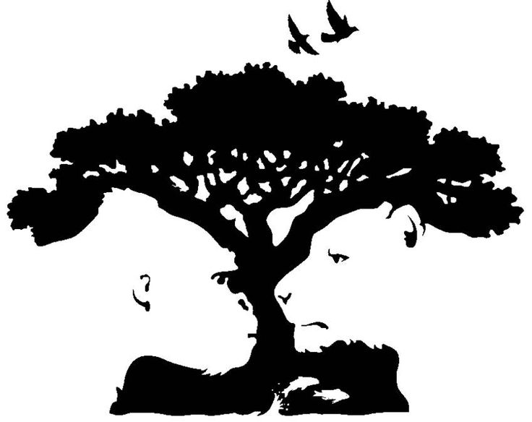
Wat weten we nog van het beeldaspect…..
VORM?
Er zijn bij grafische vormgeving twee aspecten van belang:
Gebruik van restvorm bij de CD/LP hoes
Vorm-
Figuratief-abstraheren-Abstract

Slide 18
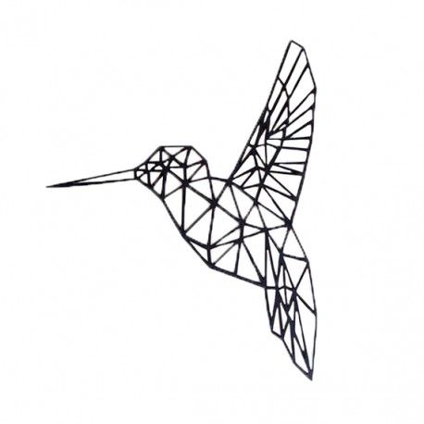
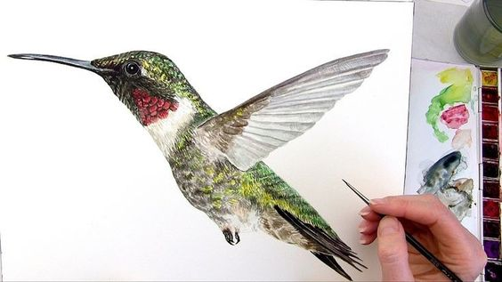
Figuratief : Je kan zien wat het voorstelt.
Geabstraheerd: Je ziet nog wel wat het voorstelt maar de vormen zijn sterk vereenvoudigd.
Abstract: Je kan niet zien wat het voorstelt.
Wat betekend abstraheren dan?
Vormen vereenvoudigen

Slide 19
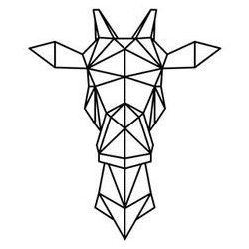
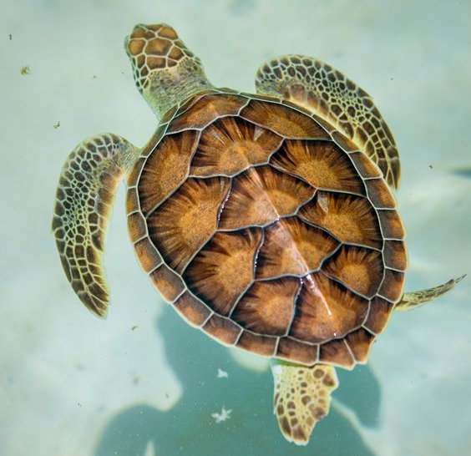
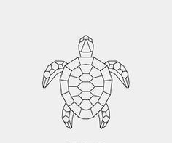
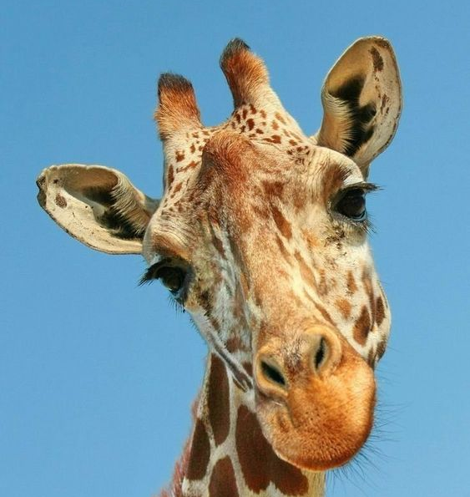
We gaan zelf een dier abstraheren..!
Een dier met organische vormen veranderen naar geometrische vormen
Portfolio-opdracht 6,
Vervormen afbeelding
Abstraheren = details weglaten
Organische vormen = natuurlijke vormen met ronde lijnen
Geometrische vormen = rechte lijnen en vormen
Stap 1: Zoek een afbeelding van een dier op.
Stap 2: Trek op een raam of laptop dun de omlijning over.
Stap 3: Pak liniaal! Maak de omlijning recht.
Stap 4: Vul zelf de binnenkant in met rechte lijnen!

Slide 20
Hoeveel weet jij nog?
KAHOOT!
https://create.kahoot.it/details/46217cb3-419d-4d4b-bed9-151c4a721e4d

Slide 21
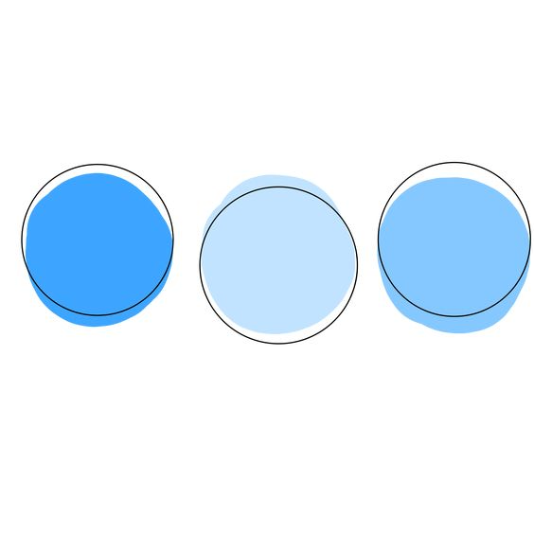
Gebruik hetgeen dat je leert!
Kun je foto’s toevoegen?
Perspectief? Kadrering?
Kijk eens naar vorm-restvorm, abstraheren?
Tussendoor werken we aan de eindopdracht!
Kahoot!

Slide 22
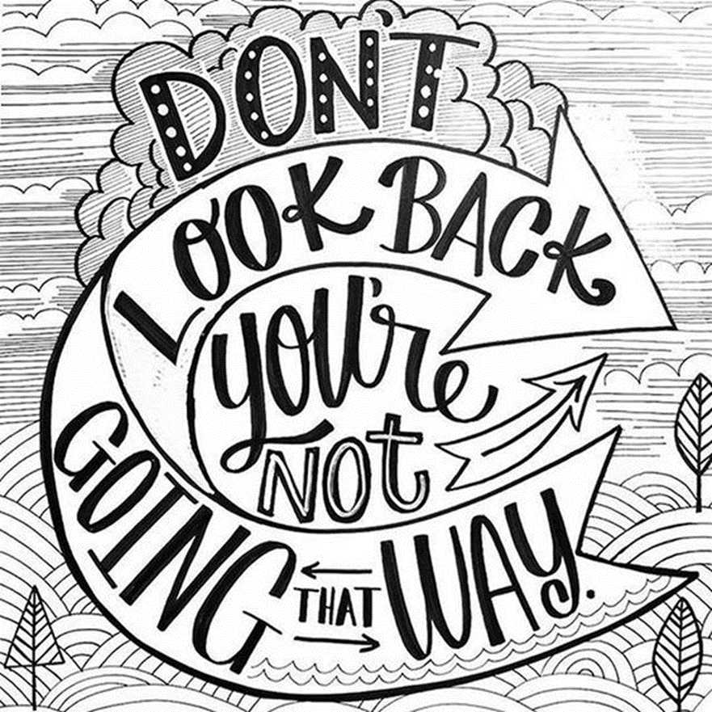
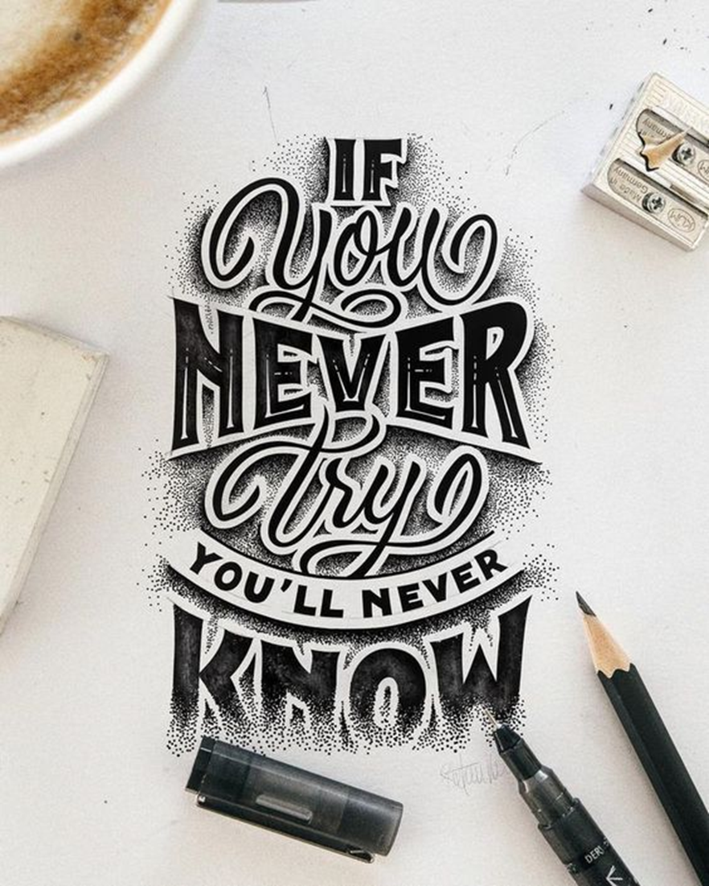
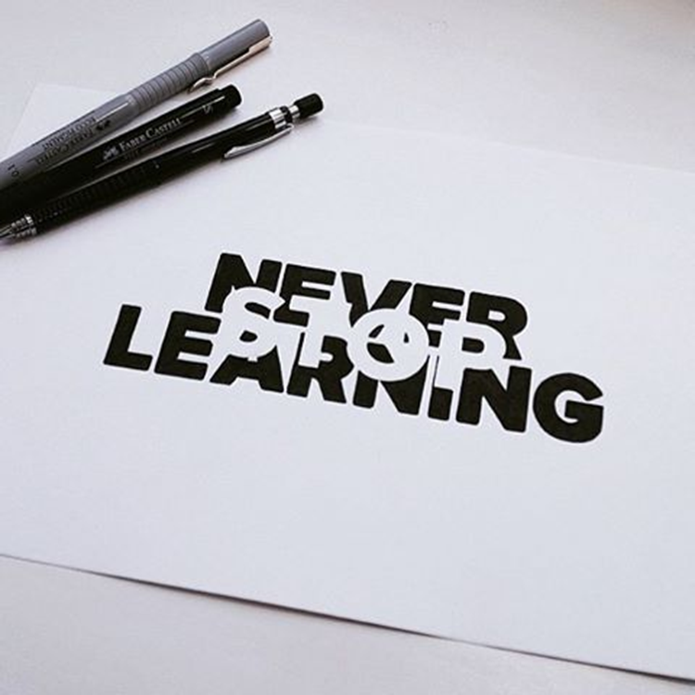
Typografie
Typografie is het vormgeven van tekst. Niet meer weg te denken uit reclame-uitingen. Typografie moet het doel en de inhoud van de tekst ondersteunen. De tekst moet ook leesbaar zijn.
Ontzettend veel verschillende lettertypes. Deze kun je ook nog vormgeven, kijken naar de omgeving.

Slide 23
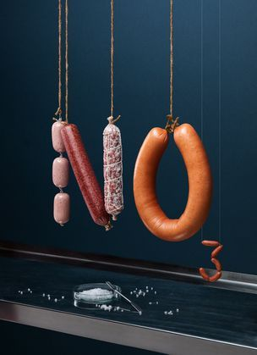
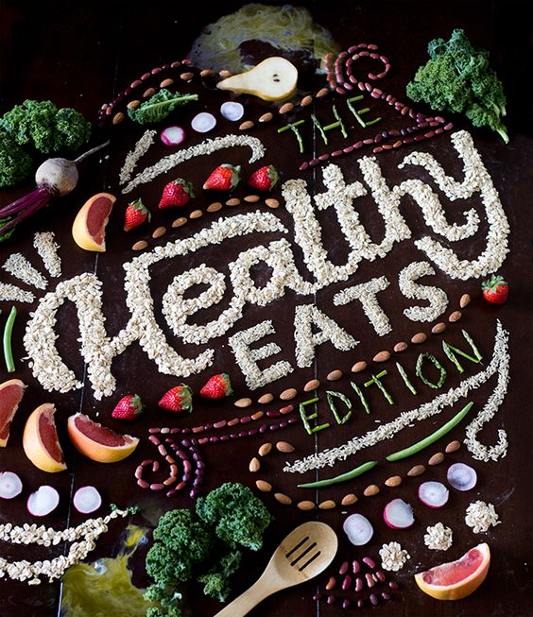
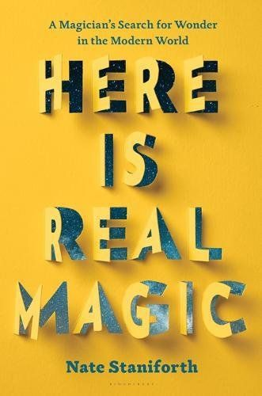
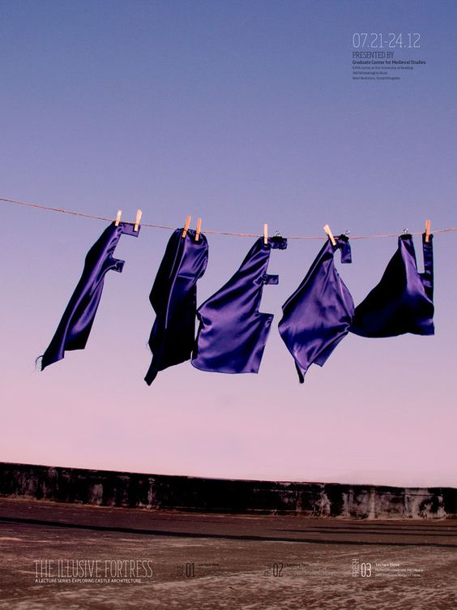
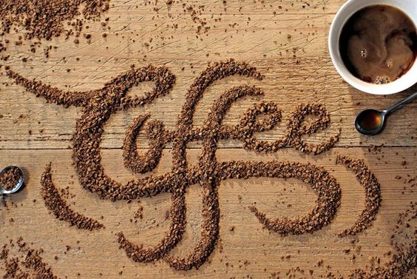
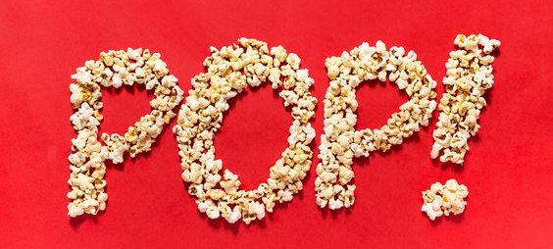
Portfolio-opdracht 7,
Quote
Typografie is niet alleen als tekening mogelijk…
Wat kun jij verzinnen?
Sluit de tekst aan bij de gebruikte voorwerpen!

Slide 24
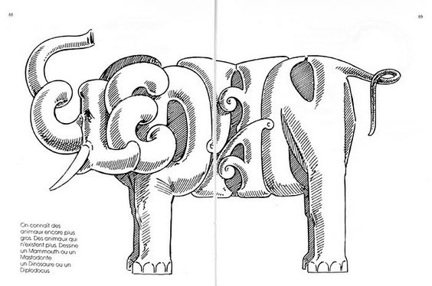
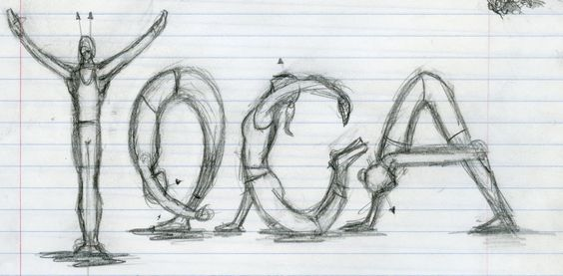
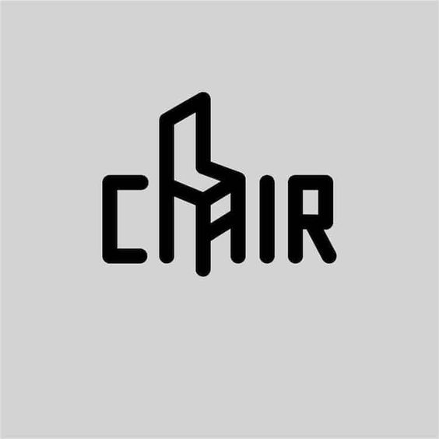
Een woord maken door het bepalen van typografie!
Typografie hoeft niet alleen geschreven of
uitgebeeld met voorwerpen te zijn…
Door een woord visueel te maken zorg je ervoor
dat je zonder het woord echt te lezen,
eigenlijk al weet wat er staat!
De vorm, plaatsing en kleur van het lettertype zijn erg belangrijk.
Portfolio-opdracht 8,
Woord in beeld

Slide 26
We gaan weer verder aan het eindwerk!
Voeg tekst toe aan je eindwerk…
Let op de

